Slide 1

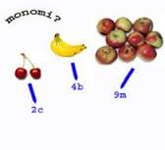
Didattica inclusiva
Capovolgiamo l’insegnamento della Matematica
Vera Francioli & Claudio Marchesano
I Convegno Regionale Dislessia _ Trapani 1 ottobre 2016

Slide 2
Matematica con il sorriso
Se le persone credono che la matematica non sia semplice,
è soltanto perchè non si rendono conto di quanto la vita sia complicata
(John Von Neumann)

Slide 3
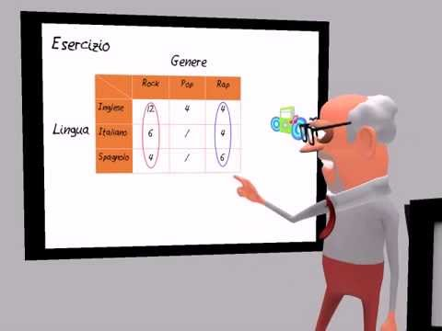
Il Metodo Singapore

Slide 4
Metodo Singapore : Il concetto di Unità
Andrea, Bruno e Carlo pesano in tutto 138 kg
Andrea pesa 15 kg più di Bruno.
Carlo pesa 3 kg più di Bruno.
Quanto pesa ciascuno dei tre amici ?
Andrea
40
15kg
Bruno
40
138 kg
Carlo
40
3kg

Slide 5
Il metodo S i n g a p o r e
Grande vantaggio del Bar Modelling
Sono sufficienti poche parole per far capire allo studente il concetto espresso
Potrebbe addirittura non servire alcuna spiegazione
La comunicazione del processo logico non passa tramite il linguaggio verbale
La comunicazione del processo logico è rappresentata direttamente in un linguaggio matematico

Slide 6
Il metodo S i n g a p o r e
Le Tre Fasi : Concreta, Pittorica e Astratta
Fase concreta: bisogna avere una esperienza con oggetti concreti
Fase pittorica: bisogna imparare a tradurre attraverso schema o diagramma le immagini degli oggetti concreti
Fase astratta: qui si impara a trasformare in simboli (cifre e operazioni) il concetto che si è già acquisito
La fase astratta non viene presentata
come “fine ultimo”
e non viene presentata fino a quando le fasi precedenti non siano comprese

Slide 7
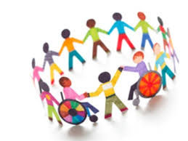

Il Metodo Singapore
Grandi vantaggi per i BES , i DSA e..gli stranieri
  Proviamo ad immaginare le difficoltà legate alla stenografia dei simboli di un alunno dislessico o discalculico o straniero
    Se prima l’argomento viene trattato attraverso la fase pittorica e compreso veramente ….
    i simboli diventano il veicolo …. non la destinazione

Slide 8
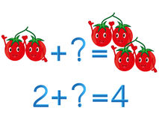
Come abbiamo scoperto il metodo Singapore
Abbiamo scoperto il metodo Singapore , grazie alla didattica capovolta
Abbiamo sperimentato il metodo Singapore, grazie all’apprendimento cooperativo e collaborativo

Slide 9
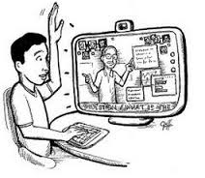
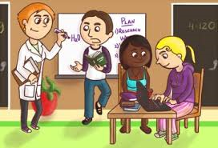
Cos’e’ la flipped classroom o didattica capovolta o didattica rovesciata ?
Inversione dei ruoli ….
A scuola si fanno i compiti e non solo …
A casa si seguono le (video) lezioni …. e non solo

Slide 10



Perché matematicapovolta ?
La nostra esperienza ….
I ragazzi nativi digitali hanno altri stili di apprendimento
Chiedono sempre più spesso un insegnamento individualizzato
Con l’adesione a ‘book in progress’ scopriamo la didattica capovolta
Nel 2013 nasce matematicapovolta, e , all’inizio, vengono utilizzate soprattutto videolezioni e verifiche
Il sito è OPEN SOURCE…. Gratuito e a disposizione di tutti

Slide 11
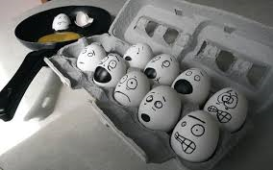
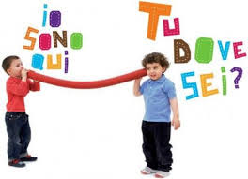
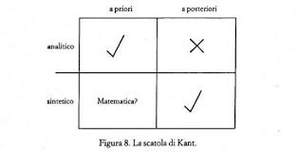

Quali videolezioni ….
Accessibili, efficaci , coinvolgenti ….
Gratuite
Sintetiche
Comunicazione chiara ed efficace
Gradevoli e divertenti, quando è possibile

Slide 12





Per «Matematicapovolta» si è scelto :
Riferimenti affidabili e …. «fai da te» ….
Khan Academy in italiano
Schooltoon (la scuola a cartoni…)
Julio Rios
LessThan3Mat (analisi approfondite)
Un canale Youtube con videolezioni autoprodotte

Slide 13
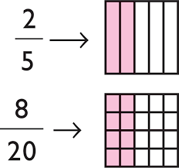
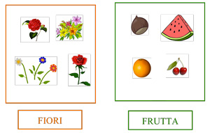
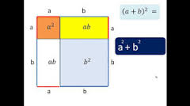
matematicapovolta negli ultimi anni
Vera Francioli incomincia a produrre materiale testuale per matematicapovolta
Scegliamo una impaginazione più adatta ai ragazzi di oggi (WIKIPEDIA CON IN Più VIDEOLEZIONI)
Nascono sezioni dedicate ai corsi di recupero on line
Nascono i lib…rovesciati per ogni classe
(ebook gratuiti e disponibili a tutti sul web)

Slide 14
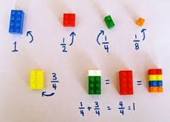
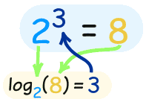
Quali testi ?
Le questioni importanti alle quali rispondere sono:
Avere testi di facile consultazione: formalismi e simboli essenziali
Stimolare la curiosità e l’ approfondimento
Limitarsi ai nuclei fondanti, senza pretendere di essere esaustivi su tutta la linea teorica
Allenarsi: esercizi da svolgere, con la possibilità di avere esercizi svolti da consultare

Slide 15
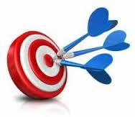
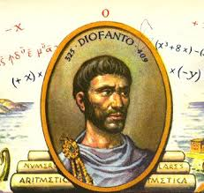
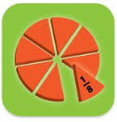
Un possibile IPERTESTO
Aspetto teorico snello ed essenziale
Links a numerosi sottoargomenti
Immagini colorate e divertenti
Esercizi sia svolti che da svolgere

Slide 16

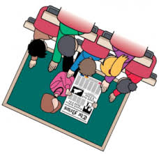

Slide 17
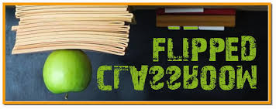
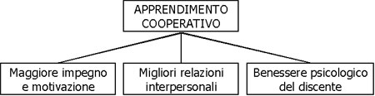
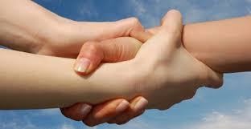

… A scuola che si fa?
Apprendimento collaborativo
Partecipazione attiva del discente
Interazione tra pari per raggiungere un obiettivo comune

Slide 18
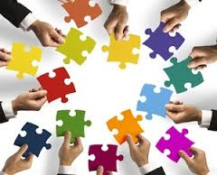
Per attuare in classe l’ apprendimento collaborativo
Il docente
Organizza piccoli gruppi di lavoro (2 o 4 studenti) eterogenei
Decide la sistemazione dell’ aula
Assegna il lavoro
Opera con i singoli gruppi dando istruzioni
Gli studenti
Collaborano
Preparano un resoconto da presentare alla classe
Sottopongono il resoconto finale all'insegnante ed alla classe
Sono impegnati per svolgere ognuno il proprio lavoro

Slide 19

Un esempio in breve: il webquest
Proposta didattica che prevede lo svolgimento di un compito mediante l’uso dei media tecnologici e della rete Internet
Gli studenti compiono ricerche ‘guidate’ sul web.
...CREATIVITÀ…
Gli studenti realizzano un prodotto che può essere di vario genere:
  Presentazione PowerPoint
  Presentazione orale
  Report scritto
  Video
  Poster

Slide 20
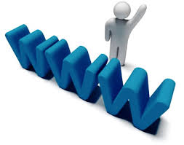

Nel web si trova moltissimo materiale per approfondire
l’ argomento e per vedere esempi pratici

Slide 21


Cambia il modo di conoscere…
… cambia il modo di
fare scuola
GRAZIE PER L’ATTENZIONE

